Slide 2
Học sinh lắng nghe câu hỏi từ giáo viên và giơ tay phát biểu đáp án. Ai trả lời đúng thì sẽ nhận được 1 điểm cộng.

Slide 3
4,05 m²
4 m² 5 dm² = ……… m²

Slide 4
7 cm² 10 mm² = ……. cm²
7,1 cm²

Slide 5
14 km² 50 ha = ………. km²
14,50 km²

Slide 6
Thứ Sáu ngày 9 tháng 5 năm 2025
Toán

Slide 8
1
a) Số?
10 000 m²
1 000 dm³
100
1 000 000 m²
1 000 000 cm³
12
100
1
7
100
1 000 kg
24

Slide 9
1
b) Chuyển đổi các đơn vị đo sau:
25 000 m²
123 500 dm³
8,234 tấn
1 300 000 m²
68 000 000 cm³
1,62
75
1,3
4,5
80
500 l
76,015 dm³

Slide 10
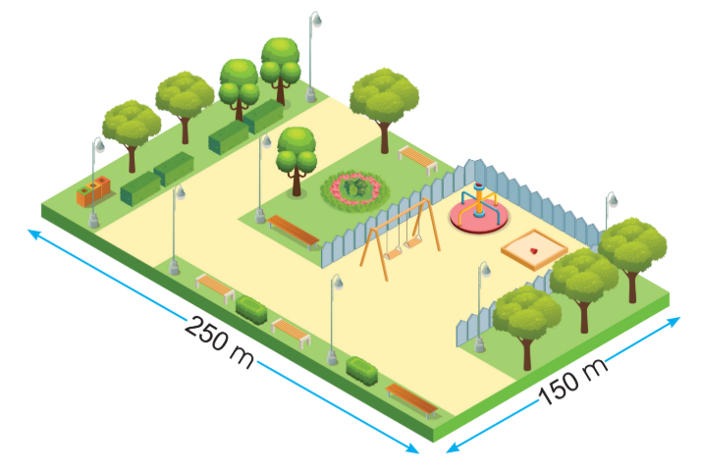
c) Mảnh đất sử dụng làm sân chơi của một khu chung cư có dạng hình chữ nhật với kích thước như hình vẽ. Hỏi mảnh đất đó có diện tích bao nhiêu héc-ta?
Diện tích mảnh đất là:
250 × 150 = 37 500 (m²)
Đổi: 37 500 m² = 3,75 ha
Đáp số: 3,75 ha

Slide 11
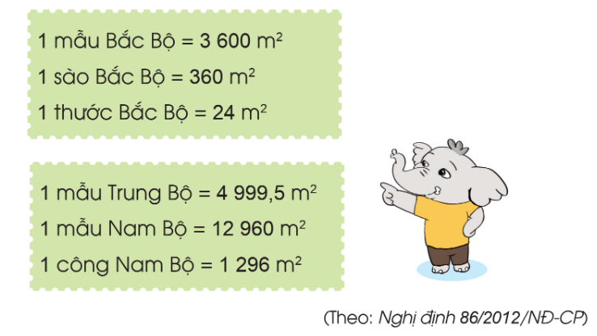
Trong thực tế, người Việt Nam còn sử dụng các đơn vị đo diện tích như sào, mẫu, thước, công với cách tính như sau:
2
Một thửa ruộng có diện tích 2 mẫu 3 sào Bắc Bộ. Tính diện tích của thửa ruộng đó theo đơn vị mét vuông.

Slide 12
Bài giải:
Diện tích thửa ruộng đó theo đơn vị mét vuông là:
3 600 × 2 + 360 × 3 = 8 280 (m²)
Đáp số: 8 280 m².

Slide 13
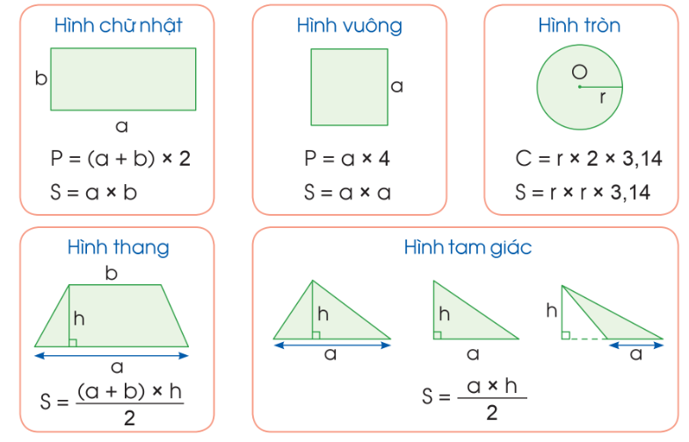
a) Nêu cách tính chu vi, diện tích mỗi hình sau. Lấy ví dụ minh họa:
3

Slide 14
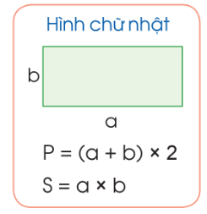
Muốn tính chu vi hình chữ nhật ta lấy tổng chiều dài và nhiều rộng nhân với 2.
Muốn tính diện tích hình chữ nhật ta lấy chiều dài nhân với chiều rộng (cùng một đơn vị đo).
Ví dụ: Hình chữ nhật có chiều dài 7 cm, chiều rộng 3 cm có:
Chu vi là: (7 + 3) × 2 = 20 (cm)
Diện tích là: 7 × 3 = 21 (cm2)

Slide 15
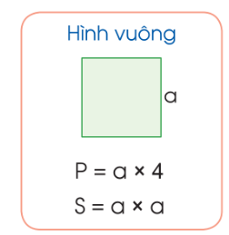
Muốn tính chu vi hình vuông ta lấy độ dài cạnh nhân với 4.
Muốn tính diện tích hình vuông ta lấy độ dài cạnh nhân với chính nó.
Ví dụ: Hình vuông có cạnh 5 cm có:
Chu vi là: 5 × 4 = 20 (cm)
Diện tích là: 5 × 5 = 25 (cm²)

Slide 16
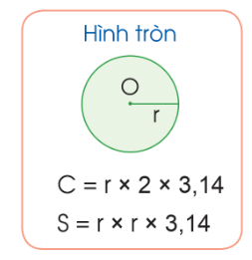
Muốn tính chu vi hình tròn, ta lấy đường kính (hoặc hai lần bán kính) nhân với số 3,14.
Muốn tính diện tích hình tròn, ta lấy bán kính nhân với bán kính rồi nhân với số 3,14.
Ví dụ: Hình tròn có bán kính 3 cm có:
Chu vi là: 3 × 2 × 3,14 = 18,84 (cm)
Diện tích là: 3 × 3 × 3,14 = 28,26 (cm²)

Slide 17
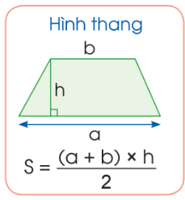
Muốn tính diện tích hình thang, ta lấy tổng độ dài hai đáy nhân với chiều cao (cùng một đơn vị đo) rồi chia cho 2.
Ví dụ: Hình thang có đáy lớn là 8 cm, đáy bé là 6 cm và chiều cao là 5 cm có:
Diện tích là: (8 + 6) × 5 : 2 = 35 (cm²)

Slide 18
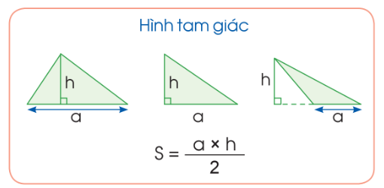
Muốn tính diện tích hình tam giác, ta lấy độ dài đáy nhân với chiều cao tương ứng (cùng một đơn vị đo) rồi chia cho 2.
Ví dụ: hình tam giác có độ dài đáy 10 cm, chiều cao tương ứng là 6 cm có:
Diện tích là: 10 × 6 : 2 = 30 (cm²)

Slide 19
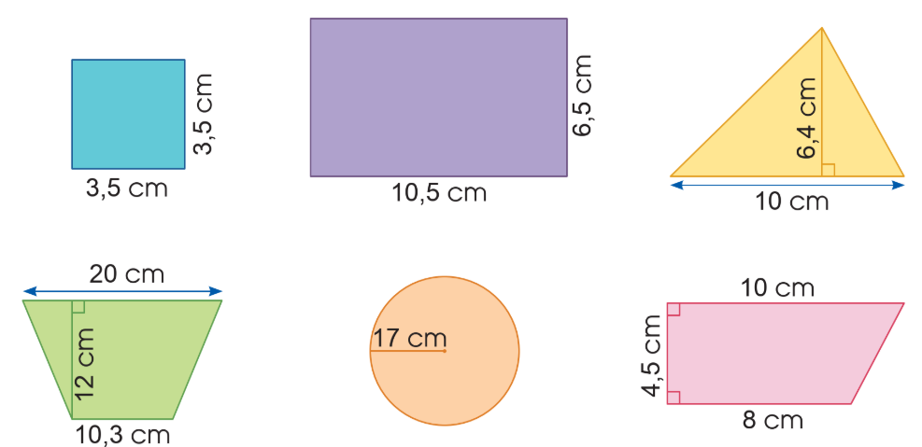
3
b) Tính diện tích mỗi hình sau:

Slide 20
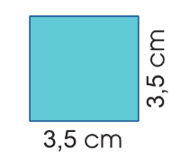
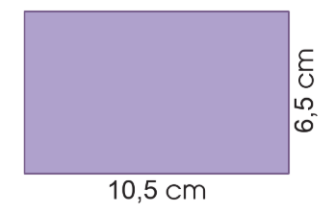
Diện tích hình vuông là:
3,5 × 3,5 = 12,25 (cm²)
Diện tích hình chữ nhật là:
10,5 × 6,5 = 68,25 (cm²)

Slide 21
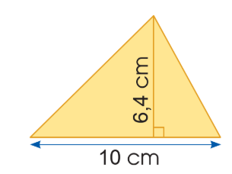
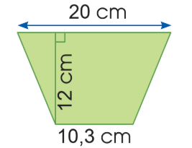
Diện tích hình tam giác là:
10 × 6,4 : 2 = 32 (cm²)
Diện tích hình thang là:
(20 + 10,3) × 12 : 2 = 181,8 (cm²)

Slide 22
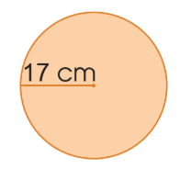
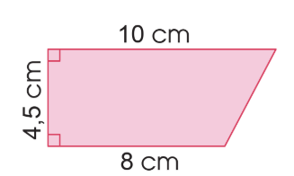
Diện tích hình tròn là:
3,14 × 17 × 17 = 907,46 (cm²)
Diện tích hình thang vuông là:
(10 + 8) × 4,5 : 2 = 40,5 (cm²)

